Slide 1
SDGsに関する基礎知識
高津高校 ｌ 課題研究基礎
Notes:
□授業前から表示

Slide 2
本日の課題
SDGs とは何か
なぜSDGs が誕生したのか
なぜSDGs を学ぶのか
Notes:
今日の授業が終わった時点で、上記２つを理解し、3つ目の問いに自分なりの答えを出せるようになるつもりで授業に臨むこと。

Slide 3
本日の内容
SDGs とは（探究ノートP.5～）
SDGs が誕生するまで
SDGs を学ぶ意義
※探究ノートの進め方などは次回以降

Slide 4
SDGs とは
Sustainable Development Goals
＝
＝
＝
「持続可能な 開発 目標」
Notes:
発問：「SDGｓとは何の略か」

Slide 5
SDGs とは
2015年9月の国連総会で「持続可能な開発のための2030アジェンダ」が採択
2016年～2030年の15年間で国連加盟国193ヶ国が達成すべき国際目標
Notes:
SDGsそのものは2015年にニューヨークで開かれた国連サミットで採択された。
2030年までの15年間で達成すべき目標として掲げられており、今年（2023年）ですでに約半分の期間が経過している。

Slide 6
１７の目標と１６９のターゲット
目標＝ゴール
17
の
目標
ターゲット
・・・
ターゲット
ターゲット
ターゲット
Notes:
SDGsは具体的に17の目標と、169のターゲット、232の指標から構成される。
ターゲットとは、17の目標の指標や手段を具体的に示したもの。

Slide 7
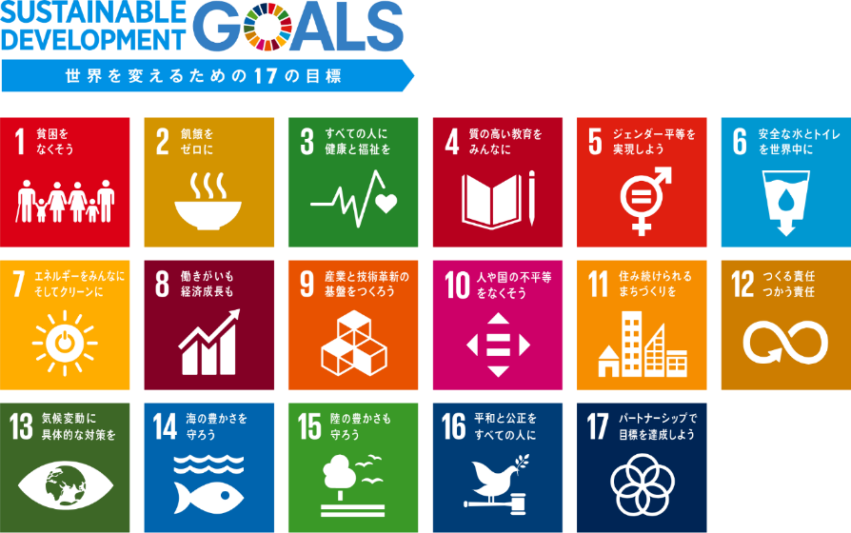
１７の目標
Notes:
発問：「17の目標にはどのようなものがあるか」

Slide 8
SDGs の共通理念
「誰ひとり取り残さないことを誓う」
どんなに正しい選択でも発生しうる
負の影響に対する目配り
→
Notes:
SDGｓには「誰ひとり取り残さない」という共通理念を有しており、社会的包摂にも通ずるものである。
SDGsが示された国連サミットにおいても、ローマ法王が、「経済、社会的排除は人権侵害だ。」と演説している。
大多数の人からみて、どれほど正しく思われても、その結論によって不利益を被る人がいる場合は、SDGsに反すると考えられる。
しかし、「誰ひとり取り残さない」ことは非常に難しい。

Slide 9
「持続可能な開発」とは
「将来のニーズに応える能力を損ねることなく、現在の世代のニーズを満たす開発」
Notes:
発問：「持続可能とはどういうことか？」 → ペアトーク
「将来のニーズ」と「現在のニーズ」の両方を意識する必要がある。
「今」が良ければ後は知らない、ということではなく、この先…どうなっていくのか、どうなることが望ましいのか、考えていかなくてはならない。

Slide 10
３要素の調和
経済成長
環境保護
持続可能な
開発目標
社会的包摂
Notes:
持続可能な開発の実現のためには、環境保護、経済成長、社会的包摂の3要素の調和が欠かせない。
社会的包摂とは子ども、若者、高齢者、障害者、難民など脆弱な立場におかれた人々ひとり１人に焦点を当て、取りこぼしのないようにすること。
この3要素がバランスよく矛盾なく満たされてはじめて、持続可能な開発が実現されたと言える。

Slide 11
「５つの主要原則」
普遍性
国内実施と
国際協力
包摂性
誰ひとり
取り残さない
参画型
全員参加型での
取り組み
統合性
経済・社会・
環境を統合
透明性
状況を定期的に評価・公表
Notes:
SDGsの実現には、関係省庁だけでなく企業や地域など様々なステークホルダーと連携し、広範囲な対応が求められる。
2016年12月、日本政府は、より効率的かつ一貫した形でのステークホルダーの動員を可能にするため、「５つの主要原則」を
実施指針として定めた。

Slide 12
どのようにＳＤＧｓは誕生したか
地球環境の悪化
↓
「持続可能」という価値観の誕生
↓
MDGｓ誕生
↓
ＳＤＧｓ誕生

Slide 13
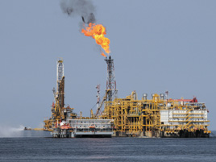
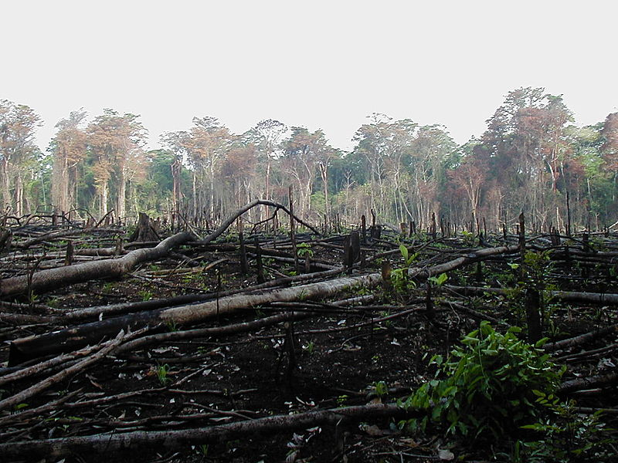
環境悪化の原因
① 経済活動＝生産＋消費
過度な生産(資源の利用) 資源劣化
Notes:
ここまで環境悪化が指摘されてきた過程を見てきたが、そもそも地球環境の悪化の原因はどこにあるのか。
環境悪化の原因として2点挙げる。
1点目は生産及び消費で形成される、経済活動による環境破壊である。
継続的な利用を想定しない生産は、資源を不足させ、質を下げることになる。

Slide 14
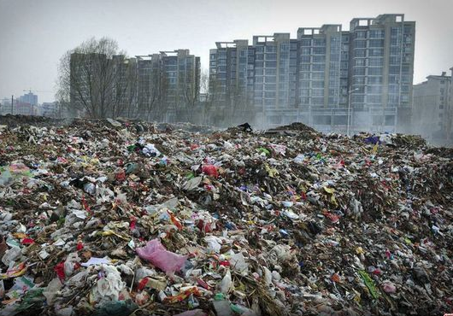
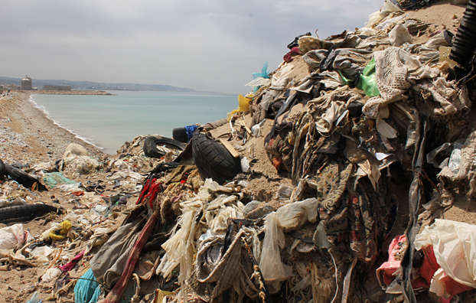
環境悪化の原因
① 経済活動＝生産＋消費
浄化作用を超えた消費(不要物の発生)
汚染
Notes:
また自然の浄化作用を超えた不要物の蓄積は、汚染へとつながる。

Slide 15
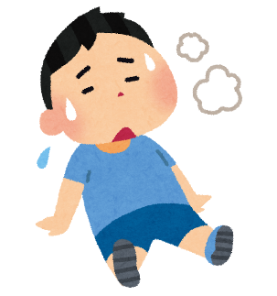
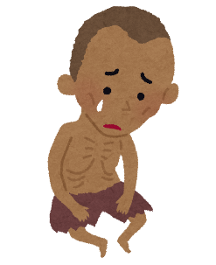
環境悪化の原因
② 阻害要因＝各国間の関係、責任問題
Notes:
2点目は阻害要因の存在である。環境問題への取り組みを阻害するものの存在も、環境悪化の原因となっている。
とくに、先進国と発展途上国間の問題や、南北問題、南南問題など各国における発展度合いの違いが阻害要因となっている。
また、大気汚染や水質汚濁など国家間をまたぐような環境問題が起こった場合、当事国間で責任の押し付け合いが発生する場合もある。

Slide 16
地球環境悪化の認識
1962年「沈黙の春」
レイチェルカーソン
農薬汚染の恐怖
1990年「IPCC第1次評価報告書」
気候変動に関する政府間パネル
地球温暖化を示唆
2006年「不都合な真実」アル・ゴア
「スターンレビュー」
ニコライ・スターン
1972年『成長の限界』
ローマクラブ
人口増加による経済崩壊を示唆
1995年 COP１
第1回国連気候変動枠組条約締約国会議
気候変動に関する国際会議の開催
1996年「奪われし未来」シーア・コルボーン
環境ホルモンの恐怖
Notes:
・1962年に出版されたレイチェル＝カーソンの「沈黙の春」は、環境問題の古典としての位置を占めている。
・世界の有識者を集めて設立されたローマクラブは、1972年に「成長の限界」と題した研究報告書を発表した。その中では、これまで通りまたはこれまで以上のペースで地球上の資源を人間が浪費し続けた場合、2030年までに世界経済の崩壊とそれに伴う人口減少が発生するとされている。
・IPCCは、人為的な原因によって引き起こされた気候変化やその影響の緩和方策に関し、科学的・技術的・社会経済学的な見地から評価を行うことを目的として設立された組織。
これまで第1次から第5次までの報告書を発表しており、各国の政策に強い影響を与えている。
・他にも膨大なデータに基づいて環境ホルモンの存在を指摘した、シーア＝コルボーンの著作や、元アメリカ合衆国副大統領のアル＝ゴアが主演し、地球温暖化の影響を映像で示したドキュメンタリー映画も存在し、様々な形で私たちに地球環境の悪化を示唆している。

Slide 17
地球環境悪化の認識
1980年
世界保全戦略
「持続可能」登場
1992年
地球サミット
リオ宣言・アジェンダ21
1962年「沈黙の春」
レイチェルカーソン
農薬汚染の恐怖
1990年「IPCC第1次評価報告書」
気候変動に関する政府間パネル
地球温暖化を示唆
2006年「不都合な真実」アル・ゴア
「スターンレビュー」
ニコライ・スターン
1972年『成長の限界』
ローマクラブ
人口増加による経済崩壊を示唆
1996年「奪われし未来」シーア・コルボーン
環境ホルモンの恐怖
1995年 COP１
第1回国連気候変動枠組条約締約国会議
気候変動に関する国際会議の開催
2002年
持続可能な開発に関する世界首脳会議
Notes:
・その後1992年には国連地球サミットのメインテーマにも据えられた。ここで示されたアジェンダ21や、2002年の地球環境問題に関する国際会議ではSDGsの下地がつくられただけでなく、後で登場する｢持続可能な開発のための教育｣についても提起されている。

Slide 18
MDGsの誕生
２０００年の国連ミレニアム・サミットで採択
Millennium Development Goals（ミレニアム開発目標）
2001年～2015年までの15年間で達成すべき国際社会目標として国連加盟国193ヶ国と23の国際機関が合意
Notes:
そ2000年の国連ミレニアム・サミットでSDGsの前身となるMDGsが採択された。
2001年から2015年までの間に達成すべき8つの目標と21のターゲットを掲げたものであった。

Slide 19
MDGsの８つの目標と２１のターゲット
Notes:
MDGsは2015年までに一定の成果をあげた、と評価される一方で、多くの取り残された人々を生み出した。
例えば、目標1.極度の貧困と飢餓の撲滅についてもっとも効果があったと言われているが、サハラ砂漠以南の人々は、
その41％が極度の貧困に未だ苦しめられている。

Slide 20
MDGｓ
8つの目標
21のターゲット
ＳＤＧｓ
17の目標
169のターゲット
２００１～２０１５ ２０１６～２０３０
MDGsにはない、SDGｓの特徴
途上国だけでなくすべての国対象
バックキャスティング思考で策定
ODAだけでなく、民間も参加しての対策
Notes:
このような取り残された人々の問題に加え、複数の課題が2015年の時点で確認された。
そこで新しく採択されたのが、2030年までの達成目標であるSDGsである。

Slide 21
ターゲットの構成
数字のみのもの＝「中身に関するターゲット」
※どうなれば達成と認められるかの具体的指標
例) 2.1
2030年までに、飢餓を撲滅し、すべての人々、特に貧困層及び幼児を含む脆弱な立場にある人々が一年中安全かつ栄養のある食料を十分得られるようにする。
Notes:
数字のみのターゲットは、目標について、どのような数値や状態に至れば達成と認められるかの具体的指標を示している。

Slide 22
ターゲットの構成
アルファベットのもの＝「実施する手段」
※具体的指標の達成のため、どうすべきか
例）2.a
開発途上国、特に後発開発途上国における農業生産能力向上のために、国際協力の強化などを通じて、農村インフラ、農業研究・普及サービス、技術開発及び植物・家畜のジーン・バンクへの投資の拡大を図る。
Notes:
アルファベットのターゲットは、具体的指標の達成のため、どのような手段を講じるべきかに言及している。
このターゲットにおいて示された手段を、各国ごとの社会情勢などと照らし合わせることで、その国の状況に応じた政策を打ち出すことができる。

Slide 23
複雑に絡み合う目標
Notes:
SDGsの各目標の背景には複雑な要因があり、相互に影響しあっています。

Slide 24
海の豊かさを守るために海上ゴミを巡視船で回収！！ 排気ガスは出まくるけどゴミは減らせる！！
複雑に絡み合う目標
達成！
状況悪化…
Notes:
目標14 海の豊かさを守ろう をテーマに仮説を立てていくなかで、ごみの回収船を増やし、マイクロプラスティックを減らす活動を推進する、とした場合、
目標13 気候変動に具体的な対策をに反する動きとなるので、その目標も解決できるような工夫が必要になる。

Slide 25
相互に関連する複数の目標の 同時解決をめざす！
複雑に絡み合う目標
マルチベネフィット

Slide 26
持続可能な社会の実現
持続可能な社会
政治
企業
個人
Notes:
持続可能な社会を実現するには、政治、企業、個人が三位一体となって取り組む必要があります。
政治、企業、個人がどのように取り組んでいくかを学んでいきましょう。

Slide 27
指標に基づくモニタリング
ハイレベル政治フォーラム（毎年7月開催）にて達成度をモニタリング
2023年7月における日本の達成度
→166カ国中 位
２１
cf．過去５年
15位→ 15位→17位→18位→19位
Notes:
まず、日本の立ち位置について。
SDGsには17の目標と169のターゲットの他、具体的評価の基準となる指標も定められている。
それに基づいて、毎年7月ハイレベル政治フォーラムが開催され、各国の達成度が報告される。

Slide 28
2023年「Sustainable Development Report」 日本への評価
Notes:
１７の目標のうち、評価が高そうなものはどれか？また、低そうなものはどれか？予想してみよう。

Slide 29
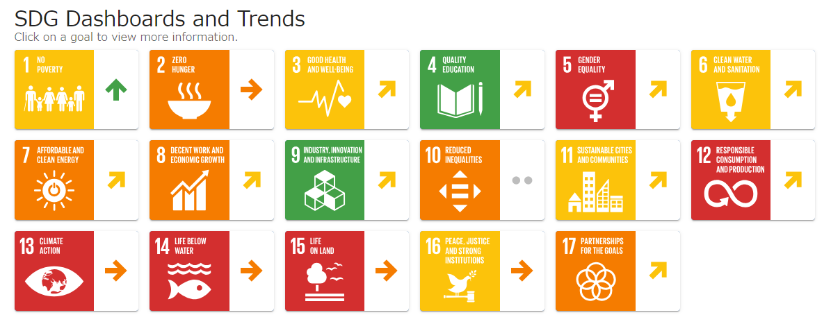
2023年「Sustainable Development Report」 日本への評価
Notes:
目標につけられている色は評価を達成度を表し、緑は目標達成、黄は課題が残っている、オレンジは重要な課題が残っている、赤は主要な課題が残っている、ことを意味します。
色別の評価の英語原文は、緑がSDG achievement、黄色がChallenges remain、オレンジがSignificant challenges remain、赤がMajor challenges remainとなっています。

Slide 30
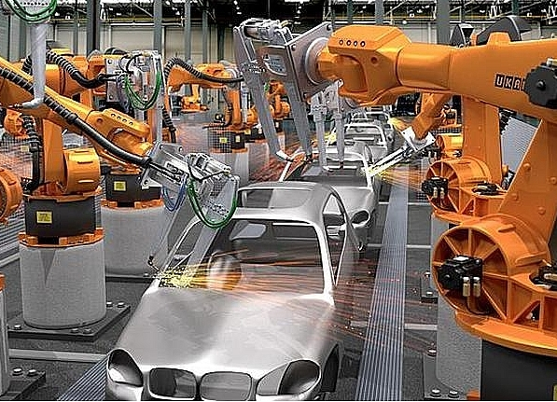
評価の高い項目
目標４質の高い教育をみんなに
目標９産業と技術革新の基礎を作ろう
Notes:
日本が特に評価されているのは、この2点です
・9年間の義務教育制度
・AIを駆使した産業のロボティクス化

Slide 31
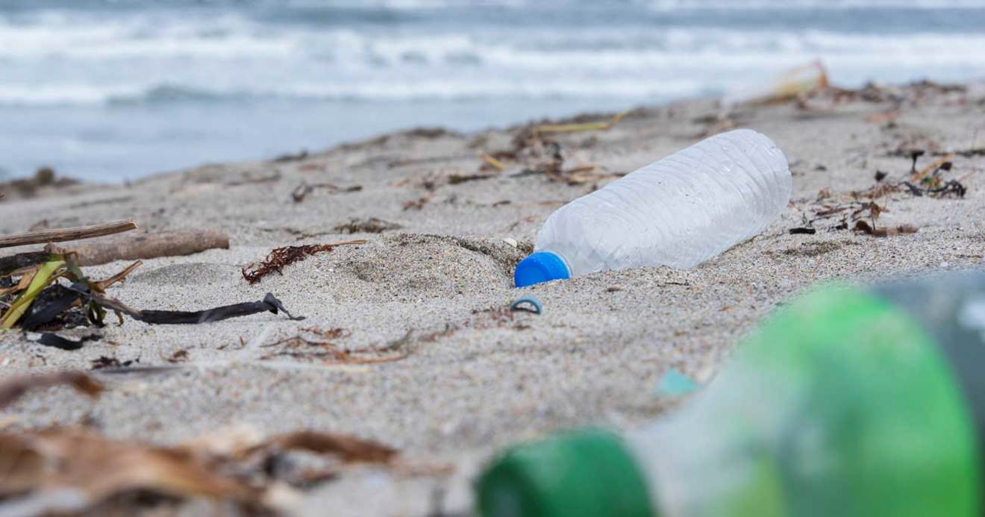
評価の低い項目
Goals13 気候変動に具体的な対策を
Goals15 海の豊かさを守ろう
Notes:
日本では次のような項目の評価が低くなっています。
目標13 気候変動に具体的な対策を
日本の現状は、①もともと公害対策から基準が厳しく省エネルギーが進んでいる②職場、家庭のICT化が進み電力消費は増大している
その中で、二酸化炭素排出量削減策として原子力発電が推進されていたが、2011年の東日本大震災で原子力発電に対する反対の声が多く上がり、電力供給を維持するため、火力発電に再度シフトチェンジしたことで、エネルギー転換部門の対応が遅れている
また、目標15 海の豊かさを守ろう も低評価です。
海は地球の生命線であり、気候システムを調節する役割を担っています。地球最大の生態系を持つ海は多くの生物が住む場所でありながら、未だに未知の領域も多く科学的発見の可能性を秘めています。
海と水産業は、世界を経済・社会・環境の3側面で支えています。海を保護することが不可欠なのにも関わらず、何十年に渡る無責任な開拓により海は驚く速度で劣化しています。

Slide 32
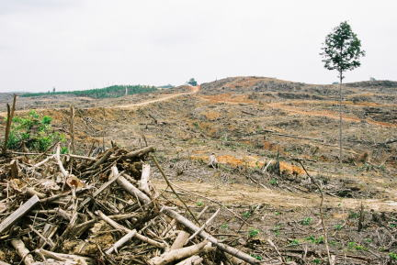
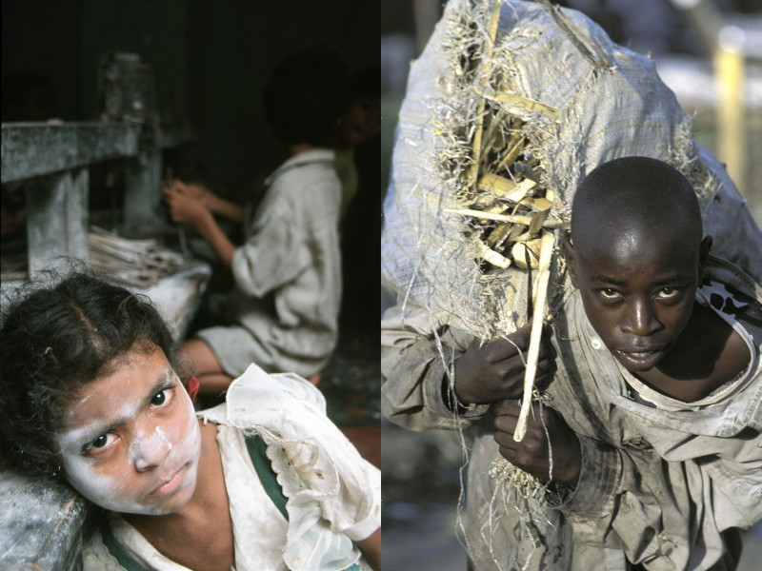
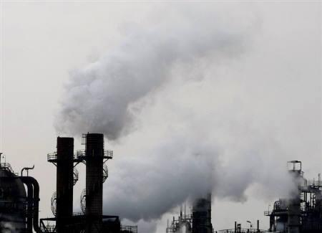
SDGs導入前のビジネス
利益至上主義
Notes:
いまや、SDGsは世界経済とも密接にかかわっており、企業の経済活動の指針になりつつある。
SDGsの導入前、ビジネスの世界は利益至上主義で、資本力のある企業が、途上国の安い労働力や資源を次々と搾取し、自国では安価な価格設定でファストファッションやファストフードを提供してきた

Slide 33
利益至上主義から社会貢献活動へ
1990年代 CSR開始
企業の社会的責任
2011年～ CSV
共通価値の創造
Notes:
また、1990年代から企業のCSRが始まった。
企業のCSRとは、自主的な社会貢献活動のことで、植林や清掃、地域への貢献活動などが行われた。
2011年からはCSVへと発展した。
CSVは社会課題解決をビジネス化することで、事業の価値創造を行うという考え方である。

Slide 34
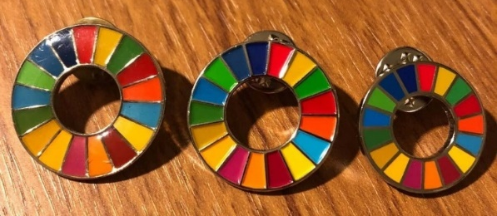
SDGs導入後
SDGsに取り組むことで、
企業が社会的信頼を得られるように
Notes:
また、経団連がSociety5.0の実現をもとにSDGsに取り組む姿勢を見せている
そのことから、SDGsに取り組むことが、企業の社会的信頼を得るためのツールとなってきた

Slide 35
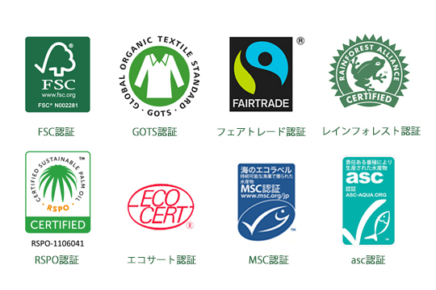
消費者に求められること
エシカルマークの例
エシカル消費
の推進が必要
Notes:
消費者にもエコ商品を選ぶ、エシカルマークがある商品を選ぶ、寄付付きの商品を選ぶ、被災地の商品を購入する
フェアトレード商品を購入する、地産地消する、などが求められる。
FSC認証は森林保護に配慮された商品
MSC認証は海洋保全に配慮された商品

Slide 36
本日のまとめ
SDGｓとは何か
なぜSDGｓが誕生したのか
なぜSDGｓを学ぶのか

Slide 37
SDGs知識テストについて
次回授業のはじめに実施
７分で実施
択一式，20点満点
Chromebookを充電満タンで持参

Slide 38
P.5～7の解答
Sustainable Development Goals
持続可能な開発目標
持続可能な開発のための2030アジェンダ
2030
17
169
誰一人取り残さない
現在の世代のニーズを満たす開発
地球サミット
アジェンダ21
持続可能性
ミレニアム開発目標
バックキャスティング
ODA
マルチベネフィット
企業の社会的責任
共通価値の創造
エシカル

